Slide 1
事例５
事業承継－後継者の育成
「民事信託の実務と信託契約書例」：伊庭潔 編著 参照
セミナー資料 栂村行政書士事務所 相談は無料ですのでお気軽に：0898-35-1022 Mail:：m.tsugamura＠tsugaoffice.jp

Slide 2
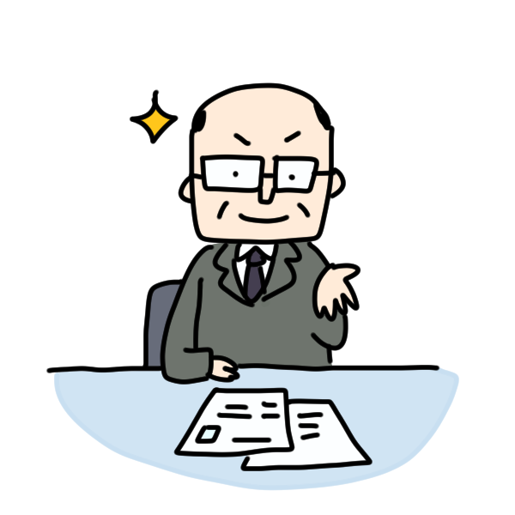
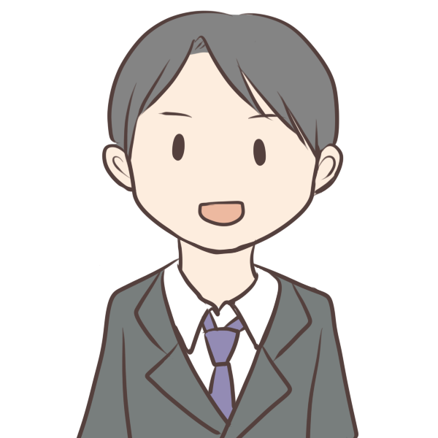
【事例５】 事業承継－後継者の育成
相談者甲(60)は中小企業(株式会社Ｘ）を経営している。
相談者甲には長男Ａ(30)がおり、将来的に、長男Ａを後継者にしたいと考えている。
ただ現時点では、長男Ａは経営者としての経験が少なく、長男Ａが経営者として成長するまで、しばらくは相談者甲が経営を見ていたい。
なお、株式会社Ｘには、相談者甲が信頼する番頭Ｃ(55)がいる。
また、相談者甲の子供には、長男Ａの他に長女Ｂがいます。
１．親族関係図
山田太郎
藤原健二
相談者甲
（株式会社Ｘの経営者）
株式会社Ｘの番頭Ｃ
山田一郎
長男Ａ
山田洋子
長女 Ｂ
セミナー資料 栂村行政書士事務所 相談は無料ですのでお気軽に：0898-35-1022 Mail:：m.tsugamura＠tsugaoffice.jp

Slide 3
２．事業承継方法の検討（株式を後継者に渡す方法）
（1）「生前贈与」の検討
・一度に贈与すると、多額な贈与税がかかる。
・少しずつ贈与すると、長い年月がかかる。
・後継者が不適格でも、株を返してもらうことが困難。
（2）「売買」の検討
・後継者に買い取り資金が必要。
・融資を利用すると大きな利息負担が生じる。
・現社長に多額の譲渡取得税が課税される。
・後継者が不適格でも、株を返してもらうことが困難。
（3）「遺言」の検討
・現社長が死亡して相続となるので、生前に株を渡して後継を
育成することができない。
・現社長が判断能力が低下した場合、会社経営に支障が生じる。
セミナー資料 栂村行政書士事務所 相談は無料ですのでお気軽に：0898-35-1022 Mail:：m.tsugamura＠tsugaoffice.jp

Slide 4
（4）家族信託の検討
① 株式を後継者に信託
・株式を後継者に信託し、後継者は会社の運営・管理を行う。
・相談者甲は後継者Ａの会社運営に指図できる「指図権」を残
す。
・相談者甲が亡くなると、後継者が単独で議決権を行使する。
② 受益権について
・相談者甲の存命中は、相談者甲が受益者とする。
・相談者甲が亡くなると、長男Ａ及び長女Ｂに受益権を取得さ
せる。
・長女Ｂの受益権の取得割合は、長女Ｂの遺留分を考慮し、遺
留分割合の４分の１とし、受益権の４分の３は全て長男Ａに
取得させる。
・後継者が相続するときに相続税が発生する。

Slide 5
③ 後継者の適否
・後継者が会社経営に不適格な場合や不慮の事故・病気場合、
現社長一人の判断で信託を解除し、新たな対策を検討できる。
・現社長に株式が戻っても、贈与税はかからない
④ 信託内容の検討等
株式会社には、業務に精通し信頼のおける番頭Ｃがおり、後
継予定者の長男Ａの指導には最適の人物である。
今回の株式の信託においては、現社長自らが受託者とするこ
とも可能であるが、番頭Ｃを受託者として、長男の会社承継に
向けて、会社の運営・管理と長男の指導を業務として依頼する
ことが適切であると考えた。
但し現社長は、引き続き会社の運営・管理に関して、指図で
きる立場を継続して維持できる体制を検討する。

Slide 6
３．現状と課題・要望と解決策
（1）経営者甲は、自社株式（ｲｺｰﾙ経営権）の移譲時期が課題
である。
後継者がまだ十分な経営能力を有するに至ってないので、
経営者として、まだ経営に積極的に関与していきたいとい
う要望がある。
（2）解決策として、自社株式を信託財産として受託者（番頭
Ｃ）に信託する。
株主権のうち自益権（剰余金配当請求権など）を長男Ａに
与え、共益権（議決権の行使など）は株主名義人たる受託
者が行使し、議決権の行使を現経営者甲を指図権者と定め
受託者に指図する。
セミナー資料 栂村行政書士事務所 相談は無料ですのでお気軽に：0898-35-1022 Mail:：m.tsugamura＠tsugaoffice.jp

Slide 7
４．信託設計
（1）信託目的
・株式会社Ｘにおける安定した経営の確保
・長男Ａに対する育成の支援及び経営権の円滑な継承
（2）信託行為
相談者甲と番頭Ｃとの間の信託契約
（3）信託財産
自社株式
（4）当事者
・委託者 相談者甲
・受託者 番頭Ｃ
・受益者 長男Ａ
セミナー資料 栂村行政書士事務所 相談は無料ですのでお気軽に：0898-35-1022 Mail:：m.tsugamura＠tsugaoffice.jp

Slide 8
・指図権者 相談者甲
＊指図権者は信託財産の管理又は処分方法について指図を行
う業を営む者（信業法65条）
（4）信託期間・信託の終了事由
長男Ａが経営者として適格性を備えたとき又は相談者甲の死
亡等のいずれか早い時期。
セミナー資料 栂村行政書士事務所 相談は無料ですのでお気軽に：0898-35-1022 Mail:：m.tsugamura＠tsugaoffice.jp

Slide 9
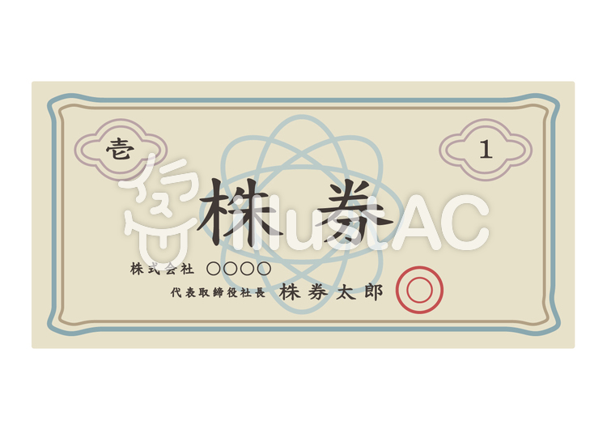
４．信託関係図
委託者
受託者
山田太郎
信託契約
藤原健二
相談者甲（経営者）
Ｃ（株式会社Ｘの番頭
株主名簿書換
（信託財産）
指図権者
指図権の行使
受益者
剰余金配当請求権
＊議決権の行使については、現経営者を指図権者として定
め、現経営者が指図権者として議決権行使について、受
託者に指図することによって経営に参画することができ
る。
山田一郎
長男Ａ（他益信託）
セミナー資料 栂村行政書士事務所 相談は無料ですのでお気軽に：0898-35-1022 Mail:：m.tsugamura＠tsugaoffice.jp

Slide 10
５．自社株式信託と指図権者に関する留意点
（1）自社株式に信託を設定する際の株主名簿記載等の手続
自社株式の所有者および議決権保有者は受託者であり、株主
名簿には受託者名が記載されます。 また、その際、第三者対抗要件を満たすため、会社ごとの手
続き（定款で定められていることが多い）に従い、信託を設定
した自社株式が信託財産である旨を、株主名簿に記載してもら
う必要があります。
具体的には自社株式の信託契約を締結し、株式の譲渡に会社
の承認が必要な場合（譲渡制限株式）には、会社の承認をとり、
議事録を作成し、株主名簿の書換えの請求を行ないます。
（2）指図権者に関する問題点及び実務上の注意点
信託法上に規定がなく、信託業法上に規定のある指図権者
を家族信託にどのように規定するか問題点は多い。
セミナー資料 栂村行政書士事務所 相談は無料ですのでお気軽に：0898-35-1022 Mail:：m.tsugamura＠tsugaoffice.jp

Slide 11
信託契約においては、できるだけ指図権者の裁量範囲を明確に
するととともに、指図権者の指示に従わなかった場合の受託者の
責任等について以下のような内容について検討する必要がある。
① 受託者が、指図権者の行為について監視し、または検討す
る義務を負うか
② 受託者が指図に疑問を持つ状況に備えた手続きをどうする
か
③ 指図権者の指図に従った場合の受託者の免責条項置くか否
か
④ 指図権者が就任するか否かの意思表示を明確にしない場合
や指図権者適切に指図を行わない場合に備えての手当
（就任の意思表示の要否・方法、解任・指図権者の交替等）
⑤ 指図権者の義務・義務違反の効果
⑥ 指図権者の任務終了事由・交替手続き等を検討し、必要に
応じ条文に明記する。
等実情に応じて信託契約に反映する必要がある。
セミナー資料 栂村行政書士事務所 相談は無料ですのでお気軽に：0898-35-1022 Mail:：m.tsugamura＠tsugaoffice.jp

Slide 12
６．信託契約書の作成
信託設計に基づき、必要な信託条項を検討し、信託契約を作成し
ます。主な信託条項は次のとおりです。
信 託 契 約 書
委託者：山田太郎（以下「甲」という。）及び受託者：藤原健二
（以下「Ｃ」という。）は、本日、以下のとおり信託契約を締結す
る（以下「本契約」という。）。
（信託の目的）
第１条 本件信託の信託目的は、以下のとおりである。
委託者の株式会社Ｘ株式を受託者が管理その他信託目的を達成
するために必要な行為をすることにより
(1) 株式会社Ｘの安定した経営の確保をすること。
(2) 株式会社Ｘの後継者たるＡの育成を支援すること。
セミナー資料 栂村行政書士事務所 相談は無料ですのでお気軽に：0898-35-1022 Mail:：m.tsugamura＠tsugaoffice.jp

Slide 13
(3) 株式会社Ｘ株式をＡに円滑に承継させること。
（信託契約）
第２条 委託者は、本契約の締結の日（以下「信託開始日」とい
う。）に、前項の目的に基づき、別紙財産目録記載の財産（以
下「信託財産」という。）をＣに信託し、Ｃはこれを引き受け
た。（以下本契約に基づく信託を「本信託」という。）
（信託財産-株式）
第３条 委託者及び受託者は、本契約締結後直ちに、株式会社Ｘに
対して受託者の氏名及び住所を株式会社Ｘの株主名簿に記載す
るよう請求する。
＊信託財産たる株式が譲渡制限株式（会法2条17号）の場合、株式の譲渡に係る承認手続きが必要となる。
２ 受託者は、前項の記載の終了後直ちに、信託目録〇記載の株
式につき、会社法第154条の2の規定による株式会社Ｘに対する
信託財産に属する旨の株主名簿の記載の請求その他必要な手続
きを行う。
セミナー資料 栂村行政書士事務所 相談は無料ですのでお気軽に：0898-35-1022 Mail:：m.tsugamura＠tsugaoffice.jp

Slide 14
第４条（委託者） 省略
（委託者の地位の相続）
第５条 本件信託の委託者の地位は相続によって承継せず、委託者
の死亡によりその地位は受益者へ移転する。
＊委託者の地位を複数の相続人等に相続させると、受益者のと関係上問題があること、また委託
者兼受益者とすることにより不動産登録税の軽減の特例が適用されることを考慮
第６条（受託者） 省略
（受託者の信託事務）
第７条 受託者は、以下の信託事務を行う。
(1) 信託財産目録記載１の株式を管理すること。
(2) 信託財産目録記載１の株式に係る剰余金を受領し、受益
者に交付すること。
(3) その他信託を目的とするために必要な事務を行うこと。
セミナー資料 栂村行政書士事務所 相談は無料ですのでお気軽に：0898-35-1022 Mail:：m.tsugamura＠tsugaoffice.jp

Slide 15
（受託者の権限）
第８条 受託者は、信託財産目録１の株式を処分することができ
ない。
第９条（善管注意義務） 省略
第10条（信託費用の償還） 省略
第11条（帳簿等の作成・報告・保存義務） 省略
第12条（信託報酬） 省略
（指図権者）
第13条 本信託の指図権者は、委託者甲である。
セミナー資料 栂村行政書士事務所 相談は無料ですのでお気軽に：0898-35-1022 Mail:：m.tsugamura＠tsugaoffice.jp

Slide 16
（指図権の行使）
第14条 指図権者は、受託者に対し、信託財産目録１の株式の議
決権の行使について指図し、受託者は、指図権者の指示に従
わなくてはならない。
＊指図権者の責任等について、契約において指図権者の裁量権の範囲その他指図権
者について必要な事項を明確にしておくことが有用である。５項「指図権者に関する
問題及び実務上の注意点」参照
第15条（受益者） 省略
（受益権）
第16条 Ａは、受益権として以下の内容の権利を有する。
信託財産目録１の株式から生ずる剰余金その他株主としての
経済的利益を受ける権利
＊残余財産の分配は除いている。残余財産の分配時は会社の清算の時であるが、会社を
清算する場合には、本信託を終了させることが望ましいとの考慮による。（本信託契
約19条4項）
セミナー資料 栂村行政書士事務所 相談は無料ですのでお気軽に：0898-35-1022 Mail:：m.tsugamura＠tsugaoffice.jp

Slide 17
第17条（受益権の譲渡・質入れの禁止） 省略
（信託の変更）
第18条 本信託において、委託者の書面による意思表示により、
信託を変更することができる。
（信託の終了事由）
第19条 本信託は、以下の事由によって消滅する。
（1）委託者と受益者の合意
（2）委託者の死亡
（3）委託者が成年後見開始、補佐開始または補助開始の審判を
受けたこと
（4）株式会社Ｘの解散
（残余財産受益者）
第19条 受益者を本信託の残余財産受益者とする。
以 上
セミナー資料 栂村行政書士事務所 相談は無料ですのでお気軽に：0898-35-1022 Mail:：m.tsugamura＠tsugaoffice.jp

